Slide 1
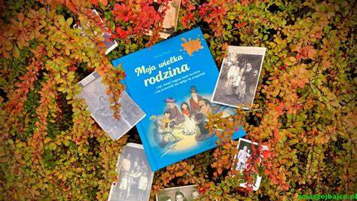
INNOWACJA rok szkolny 2024/25
Nasza przeszłość, moje korzenie

Slide 2
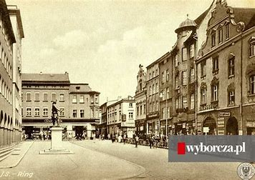
Część 1 Nasza przeszłość
Na czym polega innowacja:
a. uczniowie podczas wycieczek pozyskują wiedzę o miastach regionalnych, fotografują historyczne i legendarne miejsca związane z historią i naszą wspólną przeszłością, tworzą relacje i artykuły na stronę koła historycznego
b. uczniowie mogą także pozyskać samodzielnie informacje, ciekawostki o historii ważnych regionalnych miast, korzystając z książek lub technologii informacyjnej
c. wykorzystując pozyskaną wiedzę, tworzą konkursową narrację: opowieść, wiersz, piosenkę Opolszczyzna-znana i nieznana

Slide 3


Część 2 Moje korzenie
Uczniowie poznają historię swojej rodziny poprzez rozmowy z rodzicami, dziadkami- budują więzi między pokoleniowe,
z pozyskanych informacji tworzą prace literackie i plastyczne: “Moje korzenie- moja rodzina”
prezentują informacje o swojej rodzinie, wykorzystują pamiątki rodzinne, zdjęcia podczas wystawy podsumowującej innowację
za udział w innowacji otrzymują ocenę celującą wagi 2
najlepsze prace plastyczne i literackie nagrodzone na apelu szkolnym

